Slide 1
A nemzeti könyvtár szerepe a Kárpát-medencében
Káldos János Országos Széchényi Könyvtár
Kárpát-medencei könyvtárosok konferenciája Csongrád, 2016. május 29-30.

Slide 2
Jogszabályi meghatározottság
Deklaratív
Részvétel a határon túli magyarok könyvtári ellátásában... (1997. évi CXL. tv. 60. § (1) bek. d); 61. § 4.) bek. h))
Együttműködik a határon túli könyvtárakkal a magyar vonatkozású könyvtári dokumentumok cseréje és hozzáférhetővé tétele, valamint a digitalizálási tevékenység összehangolása érdekében (30/2014. EMMI-rend. 8.§ (l) bek. 16.)
részt vesz hazai és nemzetközi tudományos és szakmai együttműködésekben, különös tekintettel a határon túli magyar közösségekkel és intézményeikkel való együttműködésre (30/2014. EMMI-rend. 1.§ (2) bek. d))
szakmai támogatást nyújt a határon túli magyar könyvtárosok anyanyelvű képzéséhez, továbbképzéséhez (30/2014. EMMI-rend. 8.§ (3) bek. f. pont)
Jogszabályokból következő feladatok
A külföldön megjelent magyar nyelvű és magyar vonatkozású dokumentumok (hungarikumok) gyűjtése és megőrzése a teljesség igényével
A sajtóterméknek nem minősülő hungarikumok (pl. kéziratok, oral history) gyűjtése és megőrzése
Magyar Nemzeti Bibliográfia

Slide 3
Szemléleti meghatározottság
Küldetésnyilatkozat
Nemzeti könyvtári feladatainak teljesítése érdekében aktív kapcsolatokat ápol a határon túli magyar könyvtárakkal.
Nemzetközi kapcsolatai révén a nemzeti bibliográfiai számbavétel kiteljesítésére törekszik
„Hungariam et hungaros…”
Az OSZK emlékezet intézmény

Slide 4
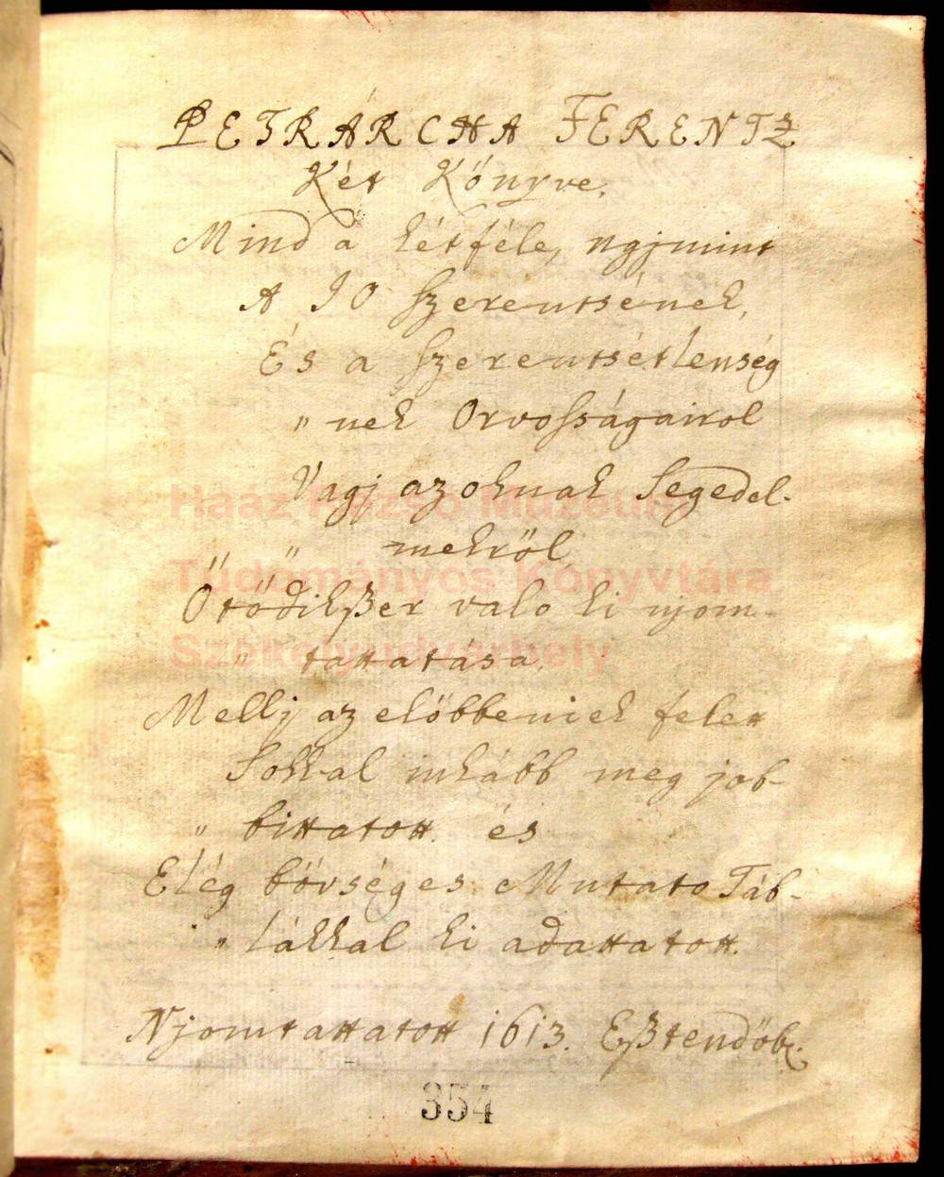
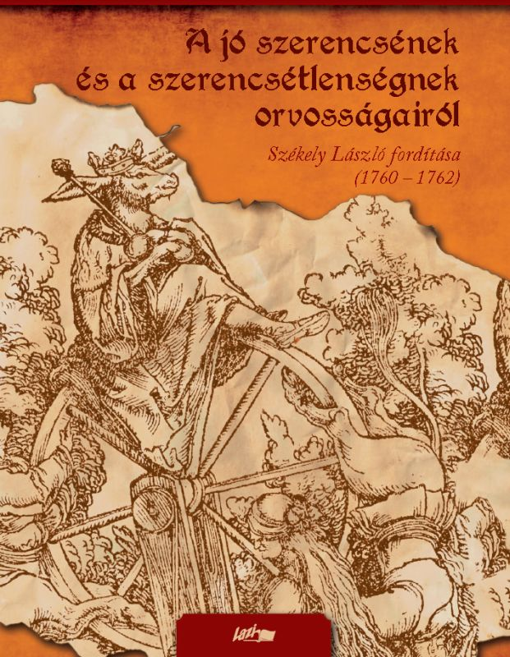
Gyűjtés
A hungarica-gyűjtés
A „hungarica” körébe tartozó határon túli kiadványok gyűjtésének ösztönzése és támogatása
Gyűjtőpontok
Szállítás
A nemzeti könyvtár gyűjteményéből hiányzó hungarikumok kiegészítése digitális másolatokkal
BCU
Matica Slovenska
Székelyudvarhelyi Haáz Rezső Múzeum Tudományos Könyvtára
Kolozsvár
Notes:
MEK-15515
Petrárcha Ferentz két könyve, mind a kétféle úgymint a jó szerentsének és a szerentsétlenségnek orvosságairól vagy azoknak segedelmekről / Francesco Petrarca ; fordító Székely László
közös cím: De remediis utriusque fortunae
dialógus(ok), kézirat, muzeális dokumentum, nyomtatvány, hungarikum ; magyar
A székelyudvarhelyi Haáz Rezső Múzeum Tudományos Könyvtárának (Ref. kollégiumi gyűjtemény) állományából.
eredeti kiadvány: Petrárcha Ferentz két könyve, mind a kétféle úgymint a jó szerentsének és a szerentsétlenségnek orvosságairól vagy azoknak segedelmekről [S.l.] : [s.n.], 1762
Klasszikus világirodalom, Erkölcs, etika középkori latin irodalom, erkölcsfilozófia, Itália , 14. sz.
MEK-be került: 2016-05-25 URL: http://mek.oszk.hu/15500/15515
Jogi közlemény: Nem jogvédett.
„A jó szerencsének és a szerencsétlenségnek orvosságairól” – könyvbemutató
Meghívjuk a kollégáink szerkesztésében most megjelent kötet bemutatójára, amely június 3-án lesz. A művet bemutató beszélgetés meghívott vendégei: Lázár István és Szörényi László
A beszélgetésen részt vesznek a szerkesztők: Bíró Csilla, Lengyel Réka, Máté Ágnes
A megjelenteket köszönti: Boka László
Székely László verseit megzenésítve előadja: Csörsz Rumen István
A rendezvényen egy, Petrarcha műveit tartalmazó kódexekből, kéziratokból, nyomtatványokból összeállított kamarakiállítást is láthatnak.
Helyszín: Országos Széchényi Könyvtár, 516. Tanácsterem Időpont: 2015, június 3., 17 óra
Petrarcha Ferenc: A jó szerencsének és a szerencsétlenségnek orvosságairól Székely László fordítása (1760 –1762)
„…minthogy egyszersmind mindeneket megolvasnod, vagy hallgatnod, vagy azokról megemlékezned nem lehet, jóllehet hasznos, de rövid dolgokkal támogasd magadat, midőn a rövidség az emlékezetnek barátja. Nem azért, mintha én tenéked azt javallanám, hogy a bölcsességnek amaz munkásabb és nagyobb végezéseit megvetnéd, megutálnád, melyekkel magadat, hogy úgy mondjam, a szerencsének rend szerint való harcában oltalmaznod kell, hanem hogy közben-közben ezekkel a rövid és summás értelmes mondásokkal mint valamely kész, serény, szüntelen való fegyverekkel minden bosszontatások és minden hirtelen érkezett erő és erőszak ellen, mind innét, mind túl, azaz mindenfelől szüntelenül felfegyverkezve légy. Mert ugyanis minékünk a szerencsével kettős harcunk vagyon és mind a két helyen egyenlő a veszedelem néműnéműképpen.” (Petrarcha Ferenc)
„Elhiszem, Keresztény Olvasó, találkozhatik oly közüled, aki ezt fogja mondani: »Papot illet a prédikálás, mi gondom nékem erre?« De ha a jó és rossz szerencse nincs csak a papokhoz kötve, ezeknek kedves és kelletlen sorsait a pap is csak úgy érzi, mint más akárki. Ezen könyvet, melyben mindenféle személyeken megeshető kedves és kedvetlen dolgok állapotjáról van a trakta, ha én született nyelvünkön veled közleni kívántam, oly véggel, hogy hasznodra szolgáljon, a te kötelességed, kegyes olvasó, az, hogy vedd jó néven.” (Székely László)
Francesco Petrarca De remediis utriusque fortunae című morálfilozófiai kézikönyve, legterjedelmesebb alkotása az 1350–60-as években keletkezett.
Az író olyan „orvosságos dobozkaként” kívánta átnyújtani leendő olvasóinak, melyben a nagy tekintélyű antik és keresztény szerzők írásaiban található bölcsességekből, tanulságos történetekből összeállított saját válogatását adta közre. A 14–18. században Petrarca alkotásai közül e könyve, keresztény-sztoikus szellemiségű értekező prózájának jellegzetes darabja bizonyult a legnépszerűbbnek. Székely László erdélyi gróf 1760 és 1762 között készítette el a mű első, s mindmáig egyetlen, teljes magyar fordítását, mely első ízben lát napvilágot nyomtatásban.
A kötet adatai: Petrarcha Ferenc: A jó szerencsének és a szerencsétlenségnek orvosságairól Székely László fordítása (1760 – 1762) Lazi Könyvkiadó 2015, Szeged Terjedelem:176 oldal ISBN: 978 963 267 269 4

Slide 5
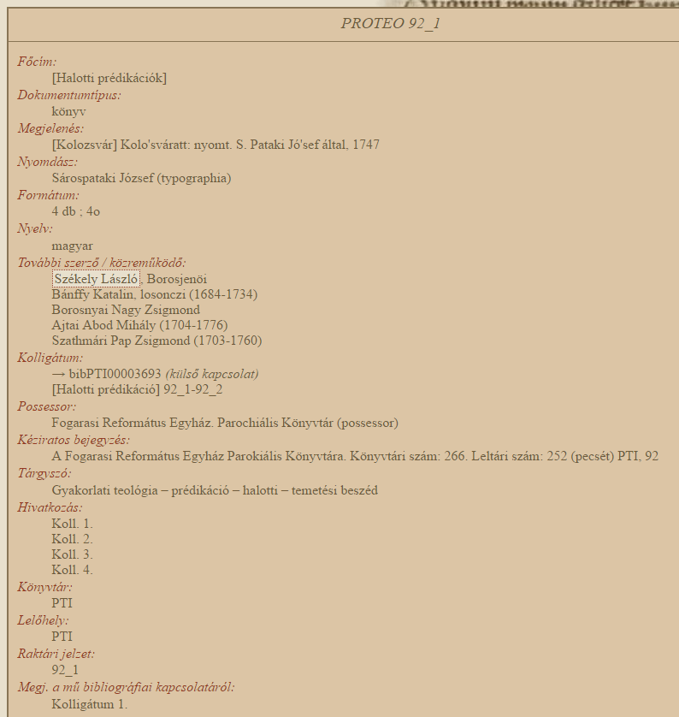
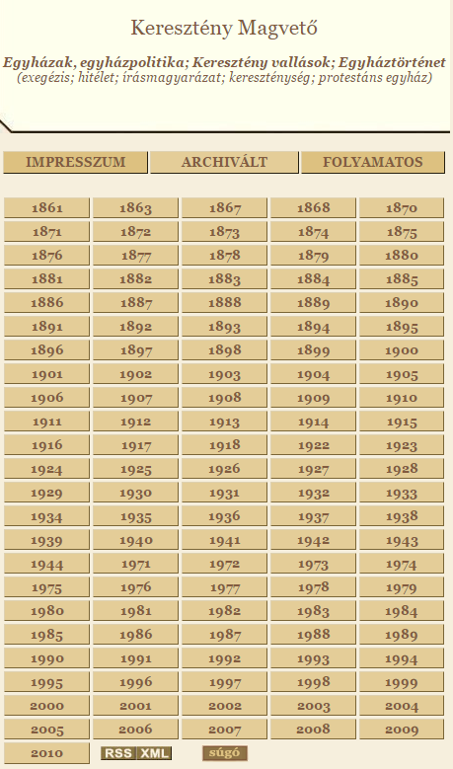
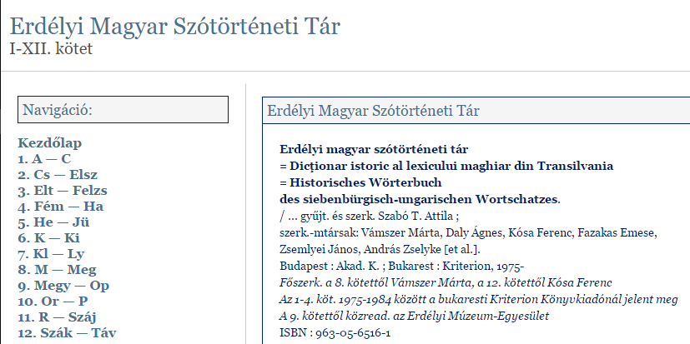
Feldolgozás
Magyar Nemzeti Bibliográfia
Muzeális Könyvtári Dokumentumok Nyilvántartása
Digitalizálás
Keresztény Magvető
Erdélyi Magyar Szótörténeti Tár

Slide 6
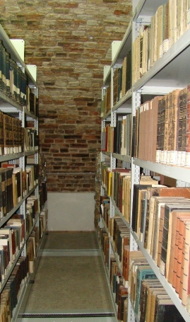
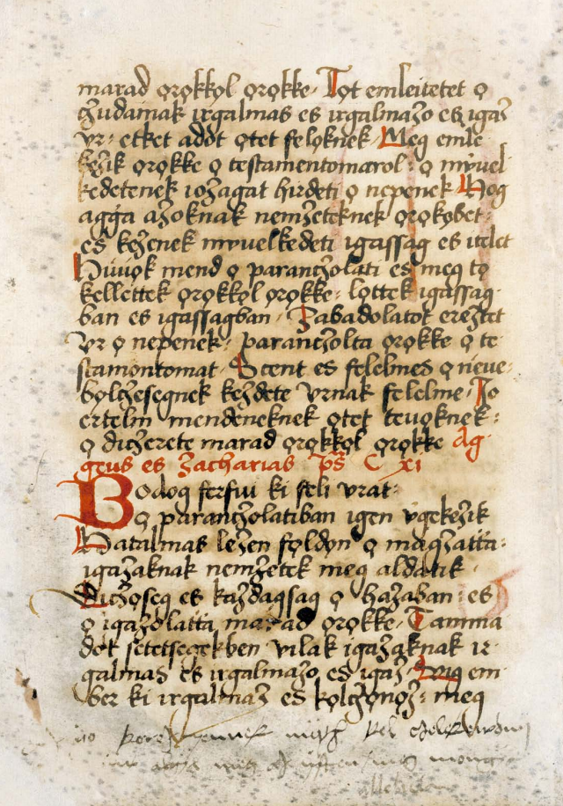
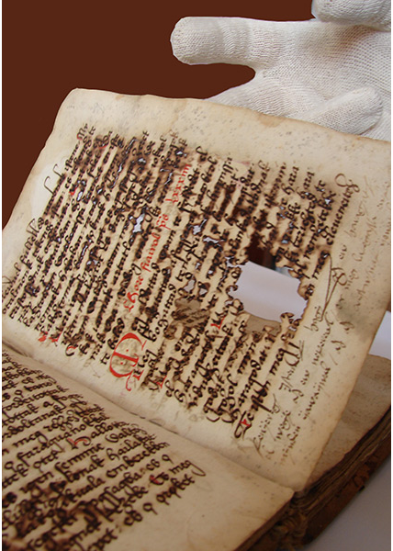
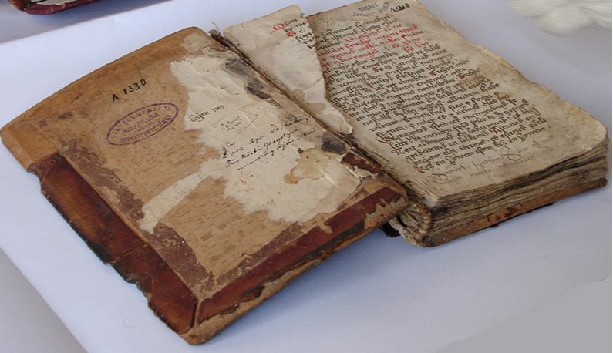
Megőrzés
Apor-kódex - Sepsiszentgyörgy, Székely Nemzeti Múzeum, 2010, április 22.
A gyulafehérvári szeminárium (Megtestesült Bölcsességről nevezett Papnevelő Intézet – Seminarium Incarnatae Sapientiae)

Slide 7
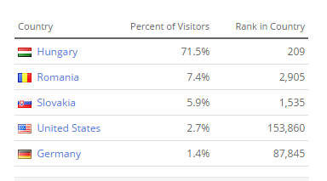
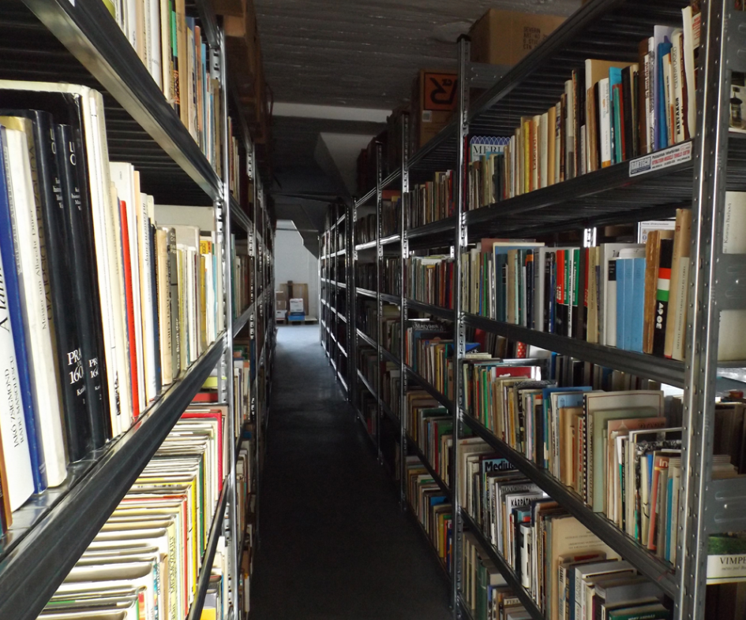
Szolgáltatás
Online szolgáltatás
MEK
EPA
Mikes-program

Slide 8
Együttműködések
Erdélyi Múzeum-Egyesület
Kolozsvár, BCU
Kolozsvár, Protestáns Teológiai Intézet
Erazmus ösztöndíjasok
Könyvtár, ami összeköt
Könyvtárosképzés

Slide 9
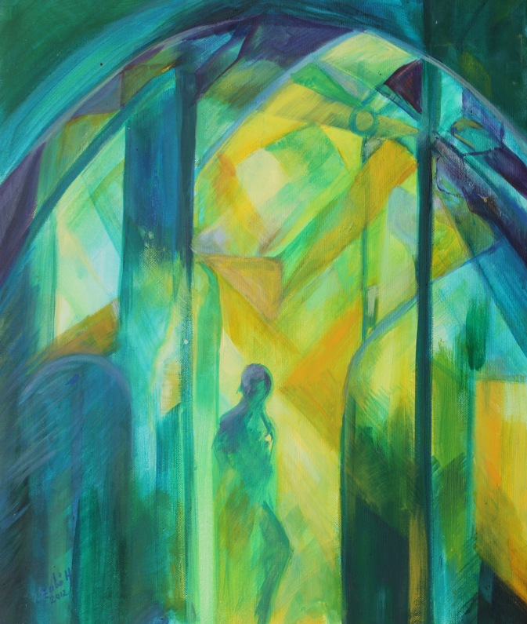
Tudományos és kulturális kapcsolatok
A sorozat darabjai, a kiadás tervezett időpontjai szerint:
Fekete kolostor. Feljegyzések a francia internáltságból. A kísérőtanulmányt írta, a jegyzeteket összeállította, a szöveget gondozta: Jeney Éva. Kriterion–OSZK, Kolozsvár–Budapest, 2014.
Egy márványdarab. (Novellák, karcolatok, tárcák, jegyzetek, dráma). Egybegyűjtötte és a szöveget gondozta: Filep Tamás Gusztáv és Varga Ágnes. Kriterion–OSZK, Kolozsvár–Budapest, 2015.
Felleg a város felett. Regény. A kísérőtanulmányt írja, a jegyzeteket összeállítja, a szöveget gondozza: Juhász Andrea. Kriterion–OSZK, Kolozsvár–Budapest, Megjelenik 2015-ben.
Toldy Ferenc. A magyar irodalomtörténet elméletének és módszerének fejlődése Toldy Ferenc óta. (Monográfiák.) A kísérőtanulmányt írja, a jegyzeteket összeállítja, a szöveget gondozza: Boka László és Rózsafalvi Zsuzsanna. Várható megjelenés: 2016.
Tanulmányok, kritikák I. Egybegyűjti, a kísérőtanulmányt írja, a jegyzeteket összeállítja, a szöveget gondozza: Juhász Andrea. Várható megjelenés: 2017.
Tanulmányok, kritikák II. Egybegyűjti, a kísérőtanulmányt írja, a jegyzeteket összeállítja, a szöveget gondozza: Szász László. Várható megjelenés: 2017.
Kuncz Aladár levelezése. Tervezett megjelenés: 2018.
Tanulmányok, esszék Kuncz Aladárról. Tervezett megjelenés: 2018.
Könyvkiadás
Kuncz Aladár összegyűjtött művei
Pesty Frigyes helynévgyűjteménye 1864-1865 - Székelyföld és térsége I. Kovászna megye. 2012.
Oktatás
Partiumi Keresztény Egyetem
Zágráb
Konferenciák
Kiállítások
Siska-Szabó Hajnalka kiállítás (2015/06/17 - 2015/07/11)

Slide 10
Helyzet
Célok
Eredmények
Háttér

Slide 11
Összegzés
Magyar nemzeti identitás-tudat fenntartása
A Kárpát-medence, mint földrajzilag meghatározott terület sajátos történelmi jelenségének tudatosítása
A határon túli magyarság és az anyaország kulturális kapcsolatainak fenntartása
A Kárpát-medencei kulturális örökség átköltöztetése a digitális térbe

Slide 12
Digitális Kárpát-medence (2005.03.04. szegedi konferencia)
„A következőkben egy 10-15-20-25-…… éves nagyszabású program víziójáról lesz szó. A vízió lényege, hogy a Kárpát-medence teljes könyvkultúrája – nyomtatott és kéziratos – a kezdetektől a XX. század elejéig kutatható lesz. Minden nyomtatvány összes példánya a tulajdonosokkal, kötésekkel, kéziratos bejegyzésekkel benne lesz egy adatbázisban. Ezen kívül a valaha volt, de ma már nem létező nyomtatványok és kéziratok is. A hozzájuk tartozó szakirodalom fulltextként kereshető lesz. Olyan kérdésekre tud majd válaszolni az adatbázis, hogy kinek a tulajdonában voltak. Kereshető lesz a legbonyolultabb kolligátum, amelyben kéziratos levelek, nyomtatványok, tollpróbák és fontos kéziratos művek találhatók. Természetesen minden fontos példány teljes egészében képként is megjeleníthető lesz (valószínűleg néhány – kísérleti jelleggel – 3D animációval). Kereshetünk a régi könyvek teljes szövegében, függetlenül a nyelvtől és betűkészlettől. Jelentősen előrehalad a kéziratos szövegek felismerése is, például Ráskai Lea kéziratai már jól (90 %) felismertethetők. Nagyon sok szövegnek kész lesz az elektronikus kritikai kiadása is. Természetesen átalakul a "kritikai kiadás" fogalma is. És persze nem kizárólag a Kárpát-medencei könyvanyag lesz így kutatható, hanem az európai és amerikai könyvtárak állománya is. És persze már nem is csak a könyvkultúra …, hanem a zene, a képzőművészet, a népművészet, nyelvészet, a tudomány, … . Sok mindent meg kell értenünk, és el kell fogadunk … De legyünk reálisak! (Szavaimban egy csöpp irónia sincs, amit előbb hallottunk – hiszem, hogy –megvalósítható. … Nem megvalósul, hanem megvalósítható.) Továbbiakban csak a "Digitális Kárpát-medencéről" lesz szó, arról a területről, amiért mi tartozunk felelősséggel.”

